Slide 1

CÁNCER DE PULMÓN
ANÁLISIS DE PACIENTES DIAGNOSTICADOS
AUTOR: AILIN VERA
SEP-2023
Esta foto de Autor desconocido está bajo licencia CC BY-SA

Slide 2
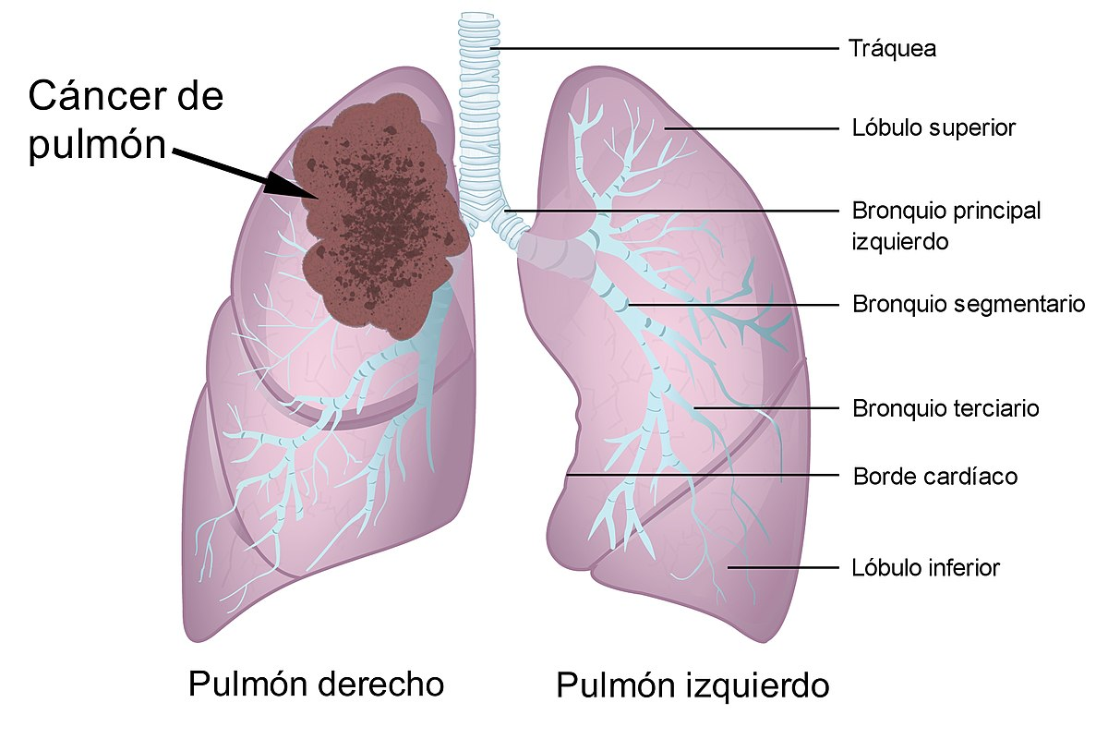
CONTENIDO
DE QUÉ HABLAREMOS HOY
1
MOTIVACIÓN
2
PREGUNTAS DE INTERÉS
3
ANÁLISIS
4
INSIGHTS Y RECOMENDACIONES

Slide 3
MOTIVACIÓN
CONTEXTO Y AUDIENCIA
Esta foto de Autor desconocido está bajo licencia CC BY-SA

Slide 4
MOTIVACIÓN
CONTEXTO Y AUDIENCIA
CONTEXTO
SIENDO EL CÁNCER DE PULMÓN UNA DE LAS ENFERMEDADES QUE MÁS VIDAS SE COBRA EN TODO EL MUNDO SURGIÓ LA NECESIDAD Y LA CURIOSIDAD DE ENTENDER SI EXISTEN PATRONES EN LOS PACIENTES CON DIAGNÓSTICO POSITIVO QUE PERMITAN GENERAR ALGÚN MODELO DE COMPORTAMIENTO EN EL CUAL TANTO LOS PACIENTES COMO MÉDICOS Y CIENTÍFICOS PUEDAN BASARSE PARA REALIZAR INVESTIGACIONES AL RESPECTO O MISMO CUIDARSE DE TENER ESOS COMPORTAMIENTOS.
AUDIENCIA
ESTE PROYECTO ESTÁ PENSADO PARA QUE CUALQUIER PERSONA INTERESADA EN EL TEMA PUEDA NUTRIRSE CON LA INFORMACIÓN, TANTO INVESTIGADORES DEL TEMA COMO TAMBIÉN PACIENTES, ASÍ COMO INTERESADOS EN CIENCIA DE DATOS.
ORIGEN DE LOS DATOS
SIGUIENDO EL SIGUIENTE LINK SE PUEDE ACCEDER AL SET DE DATOS ORIGINAL UTILIZADO, SIENDO UN SET DE DATOS PÚBLICO. EL MISMO FUE MODIFICADO PARA AMPLIAR LA INFORMACIÓN DE LA QUE DISPONÍA, AÑADIENDO NOMBRE, APELLIDO, GÉNERO, EDAD Y PAÍS A LOS PACIENTES.
https://www.kaggle.com/datasets/mysarahmadbhat/lung-cancer

Slide 5
PREGUNTAS DE INTERÉS
Y ALGUNAS HIPÓTESIS
Esta foto de Autor desconocido está bajo licencia CC BY-SA

Slide 6
PREGUNTAS DE INTERÉS
Y ALGUNAS HIPÓTESIS
PREGUNTAS
CON LO COMENTADO EN LA SECCIÓN DE MOTIVACIÓN PUEDEN SURGIR LAS SIGUIENTES PREGUNTAS:
¿CON QUÉ CANTIDAD DE PACIENTES CONTAMOS QUE ESTÉN DIAGNOSTICADOS CON CÁNCER?
¿CÓMO SE DISTRIBUYEN LOS PACIENTES POR GÉNERO Y DIAGNÓSTICO? ¿CUÁL ES/SON LOS GÉNEROS QUE MAYOR CANTIDAD DE PACIENTES CON CÁNCER PRESENTAN?
¿EXISTE UNA EDAD PREDILECTA PARA EL CÁNCER VISTO POR GÉNERO?
¿PAÍS CON MÁS CASOS?
¿PADECIMIENTOS O HÁBITOS QUE MÁS SE ASOCIAN AL CÁNCER DE PULMÓN SEGÚN NUESTROS DATOS?
HIPÓTESIS
ALGUNAS HIPÓTESIS SURGIERON LUEGO DE DARLE UN PRIMER VISTAZO AL SET DE DATOS
PACIENTES MÁS PROPENSOS A DIAGNÓSTICO POSITIVO SUELEN SER DE GÉNERO MASCULINO.
DIAGNÓSTICO POSITIVO EN PERSONAS DE ENTRE 40 Y 70 AÑOS.
PAÍS CON MAYORÍA DE CASOS: ESTADOS UNIDOS.
ASOCIACIÓN MAYORITARIA DEL CÁNCER CON CONSUMO DE ALCOHOL Y CIGARRILLOS.

Slide 7
ANÁLISIS
ENTENDIENDO LOS DATOS
Esta foto de Autor desconocido está bajo licencia CC BY-SA

Slide 8
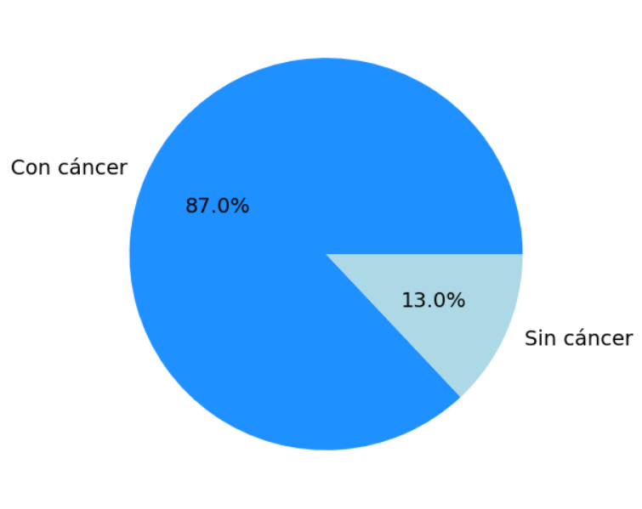
ANÁLISIS
CANTIDAD DE PACIENTES Y DISTRIBUCIÓN
PACIENTES TOTALES
2.000
DIAGNÓSTICO POSITIVO
1.748
DIAGNÓSTICO NEGATIVO
252
OBSERVACIONES
PODEMOS DESTACAR QUE LOS 2.000 PACIENTES QUE FIGURAN EN NUESTRO SET DE DATOS EL 87% TIENE DIAGNÓSTICO POSITIVO, POR LO QUE YA DESDE ESTE PUNTO VEMOS QUE TENEMOS UNA MUESTRA MUY SESGADA

Slide 9
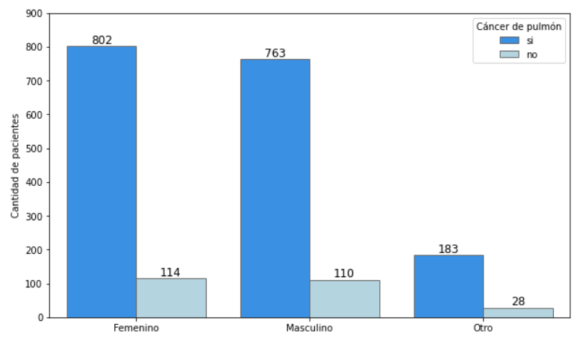
ANÁLISIS
DISTRIBUCIÓN POR GÉNERO Y DIAGNÓSTICO
PACIENTES TOTALES
2.000
MUJERES
916
HOMBRES
873
OTROS
211
OBSERVACIONES
ENTRE HOMBRES Y MUJERES REPRESENTAN EL 90% DE LA MUESTRA RESPECTO AL TOTAL, ADEMÁS DE QUE REPRESENTAN EL 75% DE LOS PACIENTES CON DIAGNÓSTICO POSITIVO.
% DEL TOTAL
% DIAGNÓSTICO POSITIVO
MUJERES
45,8
40,1
HOMBRES
43,6
38,2
OTROS
10,5
9,2

Slide 10
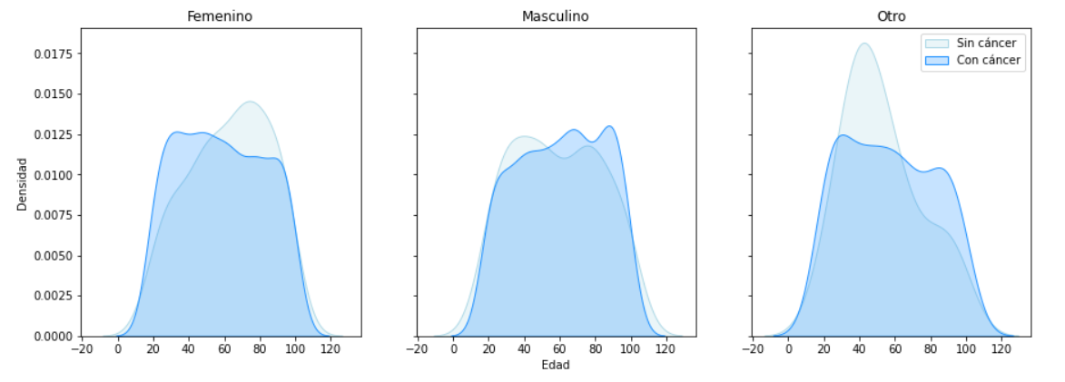
ANÁLISIS
DISTRIBUCIÓN POR EDAD, GÉNERO Y DIAGNÓSTICO
OBSERVACIONES
LA DISTRIBUCIÓN PARA PACIENTES CON DIAGNÓSTICO POSITIVO SE OBSERVA BASTANTE PAREJA PARA LOS 3 GÉNEROS ANALIZADOS.

Slide 11
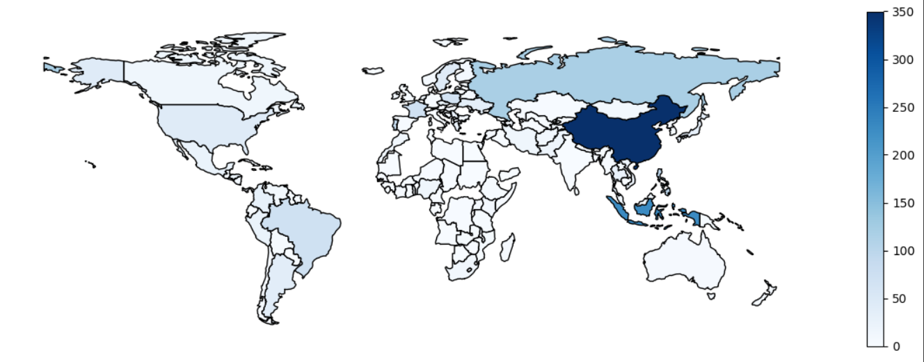
ANÁLISIS
CANTIDAD DE PACIENTES POR PAÍS
PACIENTES TOTALES
2.000
OBSERVACIONES
PUEDE NOTARSE EN EL MAPA DE ABAJO QUE LA MAYORÍA DE LOS PACIENTES CON DIAGNÓSTICO POSITIVO SE AGLOMERAN EN PAÍSES DE ASIA Y OCEANÍA
TOP 3 PAÍSES CON MÁS CASOS
CHINA
306
INDONESIA
199
RUSIA
104

Slide 12

ANÁLISIS
RELACIÓN ENTRE VARIABLES
COMENTARIOS
EL MAPA DE CALOR ASOCIADO SE ENCUENTRA SIGUIENDO EL SIGUIENTE LINK: https://colab.research.google.com/drive/1sxcMSsDnIb1SzWTs3qVNwHZqEOzq_jcJ#scrollTo=D-PhLJBkpXfz
ALLÍ SE PUEDEN OBSERVAR TODAS LAS RELACIONES DE LA VARIABLE DIAGNÓSTICO CON LAS QUE REPRESENTAN PADECIMIENTOS O HÁBITOS.
ALERGIA
MAYOR RELACIÓN
SIBILANCIA
MENOR RELACIÓN
RELACIÓN ENTRE 0,2 Y 0,3
TOS
DIAGNÓSTICO
CONSUMO DE CIGARRILOS
RELACIÓN < 0,1
DIFICULTAD AL TRAGAR
¡IMPORTANTE!
CONSUMO DE ALCOHOL
¡PADECIMIENTOS MENOS COMUNES SON MÁS ASOCIABLES AL CÁNCER DE PULMÓN!

Slide 13
INSIGHTS Y RECOMENDACIONES
Esta foto de Autor desconocido está bajo licencia CC BY-SA

Slide 14
INSIGHTS Y RECOMENDACIONES
INSIGHTS
COSAS PARA DESTACAR DEL ANÁLISIS:
LA MAYORÍA DE LOS PACIENTES SON HOMBRES Y MUJERES.
LA MAYORÍA EN ESTE SET DE DATOS PRESENTAN DIAGNÓSTICO POSITIVO.
PARECIERA NO HABER UNA EDAD O RANGO DE EDADES PREDOMINANTE PARA LA ENFERMEDAD.
PREDOMINA LA ENFERMEDAD EN PAÍSES DE ORIENTE.
EL CÁNCER DE PULMÓN NO ESTÁ NECESARIAMENTE ASOCIADO A FUMAR.
RECOMENDACIONES
POSIBLES TEMAS DE INTERÉS PARA EL LECTOR:
PROFUNDIZAR EN LA ENFERMEDAD DESDE EL PUNTO DE VISTA MÉDICO, LEYENDO Y ANALIZANDO LAS INVESTIGACIONES CIENTÍFICAS DE EXPERTOS.
PROBAR UNO MISMO CON ESTE U OTROS SETS DE DATOS PARA AMPLIAR LO ANALIZADO EN ESTE CASO, CONOCIENDO LOS INSIGHTS SE PUEDE REALIZAR EL MISMO ANÁLISIS EN OTRO GRUPO DE DATOS PARA OBTENER MÁS INFORMACIÓN Y DETERMINAR SI LO PLANTEADO ES ACERTADO O NO.

Slide 15
MUCHAS GRACIAS
¡HASTA LA PRÓXIMA!
Esta foto de Autor desconocido está bajo licencia CC BY-SA

